Slide 1
Ukuran Pemusatan dan Ukuran Letak
Pertemuan - 4

Slide 2
Karakteristik Rata-rata (Mean)
Rata-rata hitung (arithmetic mean) merupakan ukuran yang banyak digunakan untuk mengukur lokasi data. Hitungan ini membutuhkan data minimal tingkat interval. Sifat rata-rata hitung:
  Seluruh nilai digunakan.
  Rata-rata bersifat unik.
  Jumlah deviasi setiap nilai dari rata-rata adalah nol.
  Dihitung dengan cara menjumlahkan semua nilai kemudian dibagi dengan jumlah data.

Slide 3
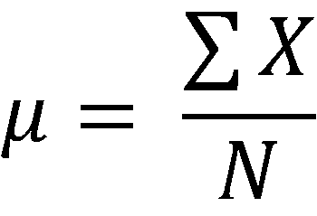
Rata-rata Populasi
Untuk data yang tidak berkelompok dalam distribusi frekuensi, rata-rata populasi merupakan penjumlahan seluruh nilai populasi dibagi dengan banyaknya nilai pada populasi.
Rumus rata-rata populasi :
Dimana :
µ : mewakili rata-rata populasi. Ini adalah huruf kecil Yunani “mu”.
N : mewakili nilai dalam populasi.
X : mewakili sejumlah nilai tertentu
∑ : huruf kapilal Yunani “sigma” dan menandakan operasi penjumlahan
∑X : penjumlahan nilai X pada populasi

Slide 4
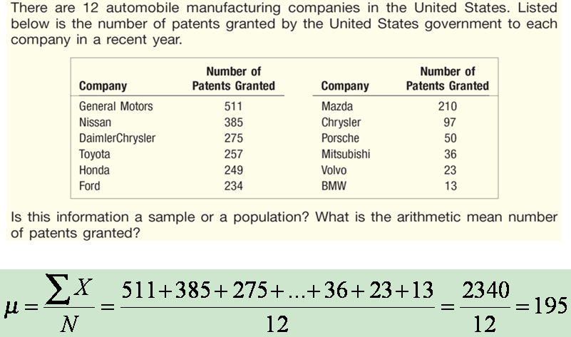
CONTOH – Rata-rata Populasi

Slide 5
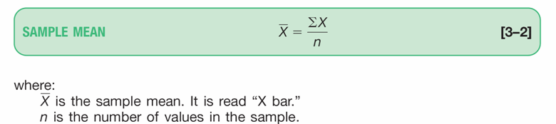
Rata-rata Sampel
Untuk data tidak berkelompok, rata-rata sampel adalah jumlah semua nilai sampel dibagi dengan jumlah sampel.

Slide 6
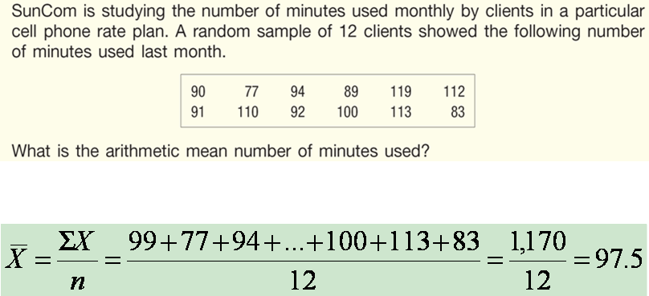
CONTOH – Rata-rata Sampel

Slide 7
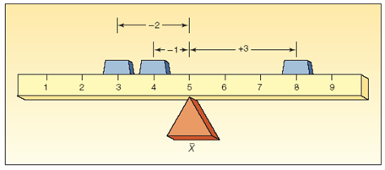
Ciri-ciri Rata-rata Hitung (Arithmetic Mean)
Setiap data tingkat interval dan rasio memiliki rata-rata.
Semua nilai diikutsertakan dalam menghitung rata-rata.
Setiap kelompok data memiliki rata-rata yang unik.
Rata-rata dipengaruhi oleh nilai data yang sangat besar atau sangat kecil.
Rata-rata hitung (arithmetic mean) merupakan satu-satunya ukuran tendensi sentral yang mana jumlah dari deviasi setiap nilai terhadap rata-ratanya bernilai nol.

Slide 8

Rata-rata Pembobotan
(Weighted Mean)
Rata-rata pembobotan merupakan sekelompok nilai X₁, X₂, ..., X_{n}, yang berhubungan dengan bobot w₁, w₂, ...,w_{n}, yang dihitung dengan rumus :

Slide 9
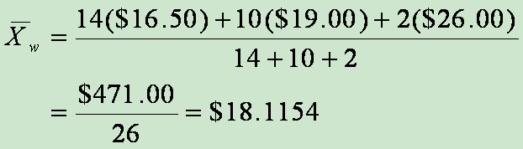
CONTOH – Rata-rata Pembobotan
Perusahaan konstruksi Carter membayar pekerjanya $16.50, $19.00, atau $25.00 per jam. Saat ini ada 26 pekerja, 14 diantaranya dibayar sebesar $16.50, 10 dibayar $19.00, dan 2 dibayar $25.00. Berapa jumlah bayaran per jam rata-rata dari 26 pekerja?

Slide 10
Median
Median merupakan titik tengah dari semua nilai data setelah diurutkan mulai dari yang terkecil hingga yang terbesar.
  Terdapat jumlah data yang sama di atas dan di bawah nilai median.
  Untuk jumlah data yang genap, median merupakan rata-rata hitung dari dua nilai data di tengah.

Slide 11
Ciri-ciri Median
Setiap kelompok data memiliki nilai median yang unik.
Nilai median tidak dipengaruhi oleh nilai data yang sangat besar atau sangat kecil dan merupakan ukuran yang tepat jika nilai tersebut memang ada.
Dapat dihitung untuk tingkat data rasio, interval, dan ordinal.

Slide 12
CONTOH - Median
Sampel usia lima orang mahasiswa :
21, 25, 19, 20, 22
Urutkan data dari yang terkecil :
19, 20, 21, 22, 25
Nilai median adalah
21
Tinggi dari empat pemain bola basket adalah (inchi):
76, 73, 80, 75
Urutkan data dari yang terkecil :
73, 75, 76, 80.
Nilai median adalah
75.5

Slide 13
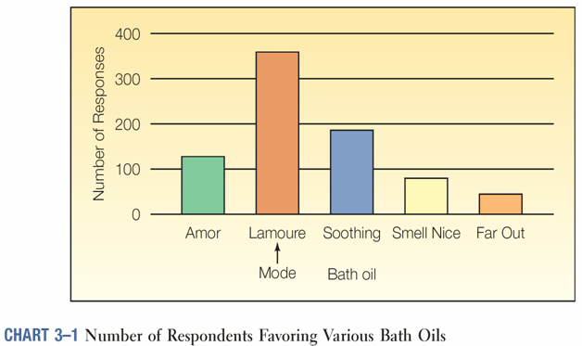
Modus
Modus merupakan nilai data yang paling sering muncul.

Slide 14
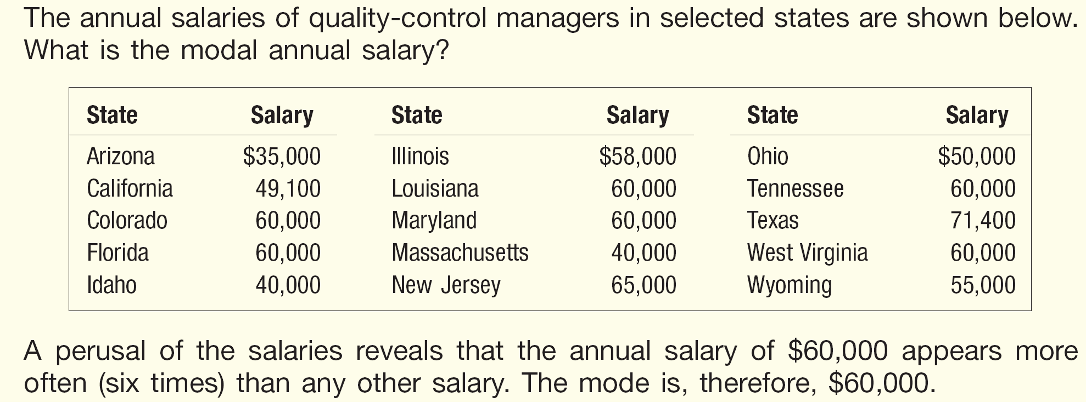
CONTOH - Modus

Slide 15
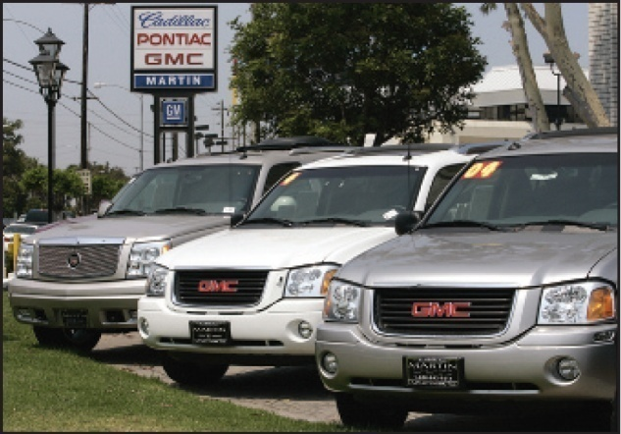
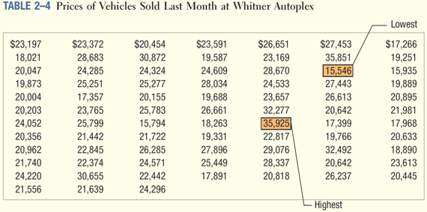
Mean, Median, Modus menggunakan Excel
Table 2–4 pada bab 2 menunjukkan harga dari 80 kendaraan yang terjual bulan lalu di Whitner Autoplex di kota Raytown, Missouri. Tentukan mean dan median dari harga jual. Mean dan median harga jual dilaporkan dari output Excel. There are 80 vehicles in the study. So the calculations with a calculator would be tedious and prone to error.

Slide 16
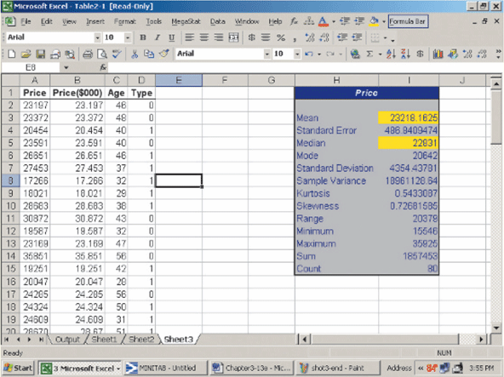
Mean, Median, Modus menggunakan Excel

Slide 17
Mana ukuran lokasi yang paling baik?
Mean yang paling sering / umum digunakan, kecuali terdapat data yang ekstrim (outliers).
Median juga sering digunakan, karena median tidak sensitif terhadap nilai ekstrim.
  Contoh: Median harga rumah dapat digunakan untuk satu wilayah tertentu – tidak begitu sensitif terhadap outliers.

Slide 18
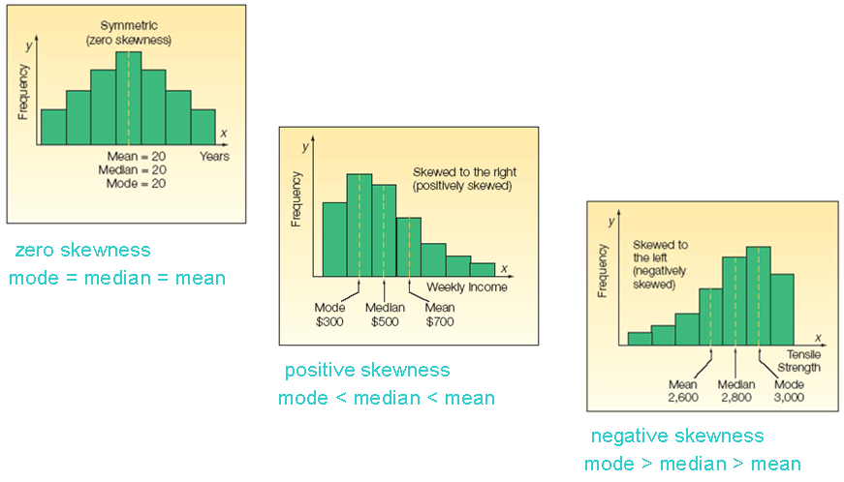
Posisi Relatif Mean, Median dan Modus

Slide 19
Rata-rata Geometris
Berguna untuk menemukan rata-rata perubahan persentase, rasio, indeks, atau tingkat pertumbuhan dari waktu ke waktu.
Mempunyai aplikasi yang luas dalam bisnis dan ekonomi karena kita sering kali ingin menemukan perubahan persentase penjualan, upah, atau angka-angka ekonomi, seperti PDB, , yang sifatnya saling menjumlahkan.
Rata-rata geometris tidak pernah lebih besar dari rata-rata hitung.
Rata-rata geometris dari sejumlah no angka positif ditetapkan sebagai akar pangkat n dari hasil kali nilai sebanyak n.
Rumus rata-rata geometris bisa ditulis :

Slide 20
Geometric Mean
Geometric mean
  Used to measure the rate of change of a variable over time
Geometric mean rate of return
  Measures the status of an investment over time
  Where R_{i} is the rate of return in time period i

Slide 21
Example
An investment of $100,000 declined to $50,000 at the end of year one and rebounded to $100,000 at end of year two:
50% decrease 100% increase
The overall two-year return is zero, since it started and ended at the same level.

Slide 22
Example
Use the 1-year returns to compute the arithmetic mean and the geometric mean:
Arithmetic mean rate of return:
Misleading result
Geometric mean rate of return:
More accurate result

Slide 23
CONTOH – Rata-rata Geometris
Anggap anda menerima kenaikan upah 5 persen tahun ini dan 15 persen tahun depan. Rata-rata kenaikan upah tahunan adalah 9,886, bukan 10,0. Mengapa? Kita awali dengan menghitung rata-rata geometrisnya.

Slide 24
CONTOH – Rata-rata Geometris (2)
Pengembalian investasi (ROI) yang diperoleh Atkins Construction Company selama emat tahun berturut-turut adalah : 30 persen, 20 persen, -40 persen, and 200 persen. Berapa angka rata-rata geometris untuk pengembalian investasinya?

Slide 25
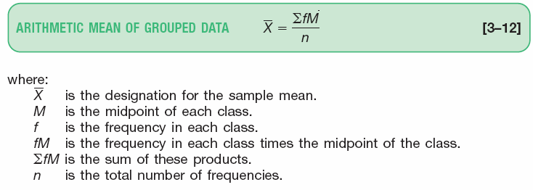
Rata-rata Hitung untuk Data Berkelompok

Slide 26
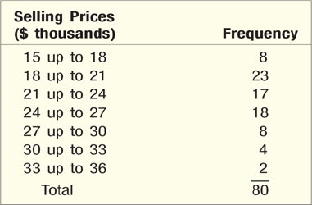
Rata-rata Hitung untuk Data Berkelompok - Contoh
Mengacu contoh di ch. 2, kita membuat distribusi frekuensi dari harga jual kendaraan seperti tabel di samping. Tentukan rata-rata hitung harga jual kendaraan.

Slide 27
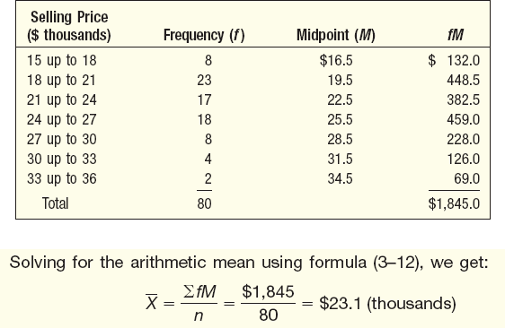
Rata-rata Hitung untuk Data Berkelompok - Contoh

Slide 28
The Median of Grouped Data
The Median of a sample of data organized in a frequency distribution is computed by:
where L is the lower limit of the median class, CF is the cumulative frequency preceding the median class, f is the frequency of the median class, and i is the median class interval.

Slide 29
Finding the Median Class
To determine the median class for grouped data
Construct a cumulative frequency distribution.
Divide the total number of data values by 2.
Determine which class will contain this value.
For example, if n=50, 50/2 = 25, then determine which class will contain the 25th value.

Slide 30
Example

Slide 31
Example
From the table, L=5, n=10, f=3, i=2, CF=3

Slide 32
The Mode of Grouped Data
The Mode for grouped data is approximated by the midpoint of the class with the largest class frequency.
The modes in example 12 are 6 and 10 and so is bimodal.

Slide 33
Referensi
Aczel, Amir D., and Jayavel Sounderpandian (2006), Complete Business Statistics, 6th edition, McGraw Hill.
Levine, David M. (2008), Statistics for Managers : using Microsoft Excel, 5th Edition, Pearson Education.
Lind, Douglas A. (2008), Statistical Techniques in Business & Economics, 13th Edition, McGraw Hill.
Lind, Douglas A. (2007), Teknik-teknik Statistika dalam Bisnis dan Ekonomi Menggunakan Data Global, jilid 1, Edisi 13, Erlangga.
Lind, Douglas A. (2008), Teknik-teknik Statistika dalam Bisnis dan Ekonomi Menggunakan Data Global, jilid 2, Edisi 13, Erlangga.
Wahab, Moataza Mahmoud Abdel, Sampling Techniques & Sample Size, Presentation Material of Biostatistic, High Institute of Public Health, University of Alexandria.

Slide 34
Akhir Pertemuan 4

